Slide 1

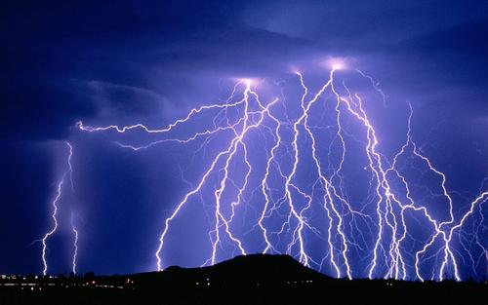
第九章 静电场及其应用
第1节 电荷

Slide 2
第一节电荷 学科素养与目标要求
物理观念：
1.知道自然界中的两种电荷及三种起电方式.
2.掌握电荷守恒定律.
3.知道电荷量及元电荷的概念.
科学探究：
了解验电器的构造、原理，并借助验电器感受摩擦起电、感应起电的过程.
科学思维：
通过对原子结构模型的学习使学生明确物体带电的本质，知道三种带电方式的实质是相同的.

Slide 3
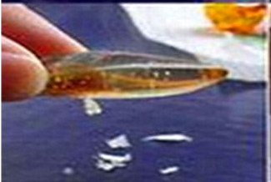
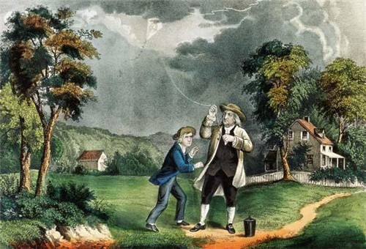
电荷的提出
公元前600年
希腊学者
泰勒斯
摩擦过
的琥珀吸引轻小物体的现象。
公元1世纪
我国学者
王充
《论衡》书中写下“顿牟掇芥”一语。此语意为摩擦过
的琥珀能吸引像草芥一类的轻小物体。
16世纪
英国科学家
吉尔伯特
创造了
英语中的“electricity”（电）这个词，认为摩擦过的琥珀带有电荷。
美国科学家
富兰克林
并命名了正电荷（positive charge）和
负电荷（negative charge）。

Slide 4
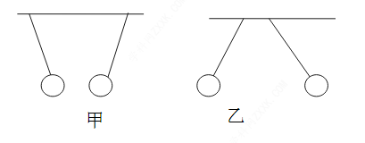
一、电荷
1、自然界中只存在两种电荷：
1.正电荷：丝绸摩擦玻璃棒所带的电荷称为正电荷。“+”
2.负电荷：毛皮摩擦橡胶棒所带的电荷称为负电荷。“-”
2、电荷的基本特性：
1.带电物体能够吸引轻小物体。
2.同种电荷相互排斥，异种电荷相互吸引。
3、电荷量：
1.电荷的多少叫电荷量,用Q或q表示；国际单位制中，单位是库仑，符号：C
2.正电荷的电荷量为正值，负电荷的电荷量为负值。正负不代表大小

Slide 5
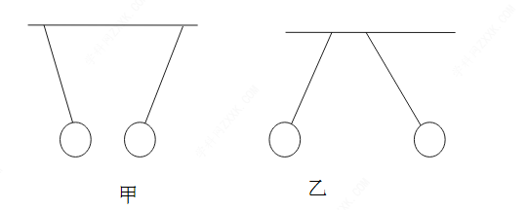
【例1】挂在绝缘细线下的两轻质通草球，由于电荷的相互作用靠近或远离（ ）(多选)
    A甲图中两球一定带异种电荷；
    B甲图中至少有一个带电；
    C乙图中两球一定带同种电荷；
    D乙图中两球可能只有一个带电。
BC

Slide 6
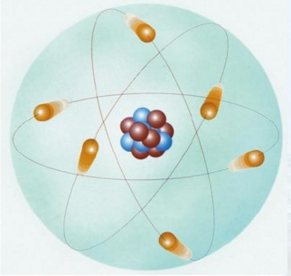
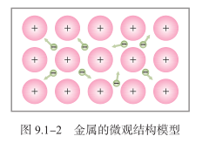
二、物质的微观结构
1、原子的组成
2、金属的微观结构
原子核（带正电）
原子
核外电子（带负电）
1.金属中原子的外层电子往往会脱离原子核的束缚而在金属中自由运动，这种电子叫作自由电子;
2.失去自由电子的原子便成为带正电的离子（ion），它们在金属内部排列起来，每个正离子都在自己的平衡位置附近振动而不移动，
3.导体中存在大量的自由电子（如:金属、地球 、人等）;绝缘体中几乎不存在自由移动的电荷。（橡胶、塑料等）

Slide 7
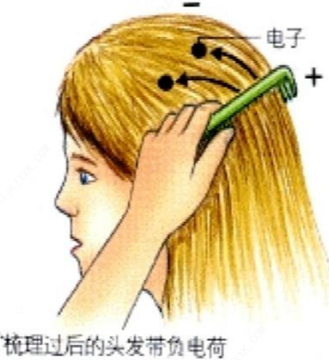
三、起电方式--摩擦起电（1）
起电原因：原子核的结构一般是很稳定的。通常离原子核较远的电子受到的束缚较弱，容易受到外界的作用而脱离原子。当两种物质组成的物体互相摩擦时，一些受束缚较弱的电子会转移到另一个物体上。于是，原来电中性的物体由于得到电子而带负电，失去电子的物体则带正电
想一想：是产生新的电荷了吗？摩擦起电有什么特点?
没有新的电荷，摩擦起电的实质是物体之间电子的转移。

Slide 8
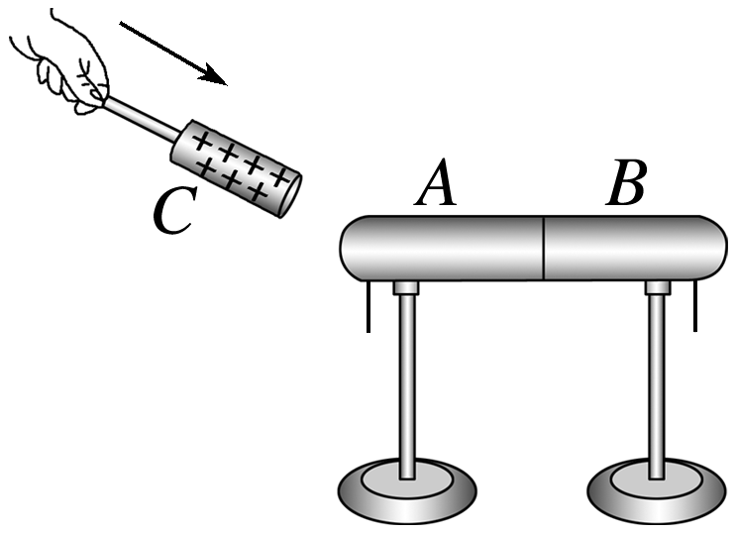
三、起电方式--感应起电（2）
观察实验：
(1)如图所示，取一对用绝缘柱支撑的导体A和B，使它们彼此接触.起初它们不带电，贴在下部的金属箔片是闭合的.
①把带正电荷的物体C移近导体A，金属箔片有什么变化？
②这时把A和B分开，然后移去C，金属箔片又有什么变化？
③再让A和B接触，又会看到什么现象？
（利用金属的微观结构模型，解释看到的现象）
C移近导体A，两侧金属箔片都张开；
金属箔片仍张开，但张角变小；
A、B接触，金属箔片都闭合.

Slide 9
三、起电方式--感应起电
A
B
静电感应：当一个带电体靠近导体时，由于电荷间相互吸引或排斥，导体中的自由电荷便会趋向或远离带电体，使导体靠近带电体的一端带异种电荷，远离带电体的一端带同种电荷。这种现象叫作静电感应（electrostatic induction）
①把带正电荷的物体C移近导体A，金属箔片有什么变化？
利用静电感应使金属导体带电的过程叫作感应起电。
②这时把A和B分开，然后移去C，金属箔片又有什么变化？
想一想：产生新的电荷了吗？感应起电有什么特点?
并没有产生新的电荷，而是在带电体的作用下，导体上正、负电荷发生了分离，使电荷从导体的一部分转移到了另一部分
③再让A和B接触，又会看到什么现象？

Slide 10
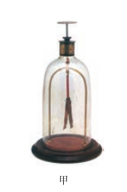
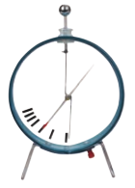
三、起电方式--接触起电（3）
实验：
1.接触起电：带电物体接触另一个物体，电荷会转移到这个物体上，使这个物体带电。
金属杆
金属箔
+
+
+
+
想一想：是产生新的电荷了吗？接触起电有什么特点?
验电器
-
-
并没有产生新的电荷，而是电荷从一个物体转移到了另一物体
-
-
图3 是当带电体靠近但不接触导体棒的上端 时,观察发现金属箔片也会张开，为什么？
+
+
+
+
静电计

Slide 11
三、起电方式--接触起电（3）--电荷分配
想一想：有三个完全一样的绝缘金属球，A球带的电荷量为q，B、C均不带电。现要使B球带的电荷量为3q/8，应该怎么办？
完全相同的带电金属球接触时电荷量的分配
接触后
+Q
Ｑ
Ｑ
+Q
再分开
A
B
C
+q
1.AB接触
1.AC接触
接触后
+Q
-3Q
2.AC接触
2.BC接触
-Q
-Q
3.BC接触
3.AB接触
再分开
1.AB接触
1.AC接触
2.BC接触
2.AB接触
3.AB接触
3.BC接触

Slide 12
四、电荷守恒定律
+
+
+
+
无论是哪种起电方式,其本质都是将正、负电荷分开,使电子发生转移，并不是创造了电荷.
电荷既不能创造,也不能消灭,它只能从一个物体转移到另一个物体,或从物体的一部分转移到另一部分,在转移的过程中，系统的电荷总数保持不变-------电荷守恒定律
一个与外界没有电荷交换的系统，电荷的代数和总是保持不变。

Slide 13
五、元电荷
（1）元电荷：最小的电荷量
一个电子或质子所带电量绝对值等于元电荷
它的数值最早是由美国科学家密立根测定的
所有带电体所带电荷量只能是元电荷的整数倍
（2）比荷：
电荷量与质量的比值叫做比荷

Slide 14
【课堂小节】
1、两种电荷
（1）正电荷：丝绸摩擦过的玻璃棒所带的电荷
（2）负电荷：毛皮摩擦过的橡胶棒所带的电荷
2、带电方式
(1)摩擦起电 (2)感应起电 (3)接触起电
3、电荷守恒定律
4、元电荷：最小的电荷量
所有带电体所带电荷量只能是元电荷的整数倍
5、比荷：电荷量与质量的比值

Slide 15

【达标检测】
1.如图所示，导体棒AB靠近带正电的导体Q放置．用手接触B端， 移去手指再移
去Q，AB带何种电荷 __________ ．若手的接触点改在A端，情况又如何___________ 。
负电荷
负电荷
2.有三个相同的金属小球A、B、C，其中小球A带有2.0×10^{－5} C的正电荷，小球B、C不带电，现在让小球C先与球A接触后取走，再让小球B与球A接触后分开，最后让小球B与小球C接触后分开，最终三球的带电荷量分别为q_{A}′＝________C，q_{B}′＝_________C，q_{C}′＝_________C.
5×10^{－6}
7.5×10^{－6}
7.5×10^{－6}
3.下列说法中正确的是( )
A.静电感应不是创造电荷，只是电荷从物体的一部分转移到另一部分
B.摩擦起电时，一个物体失去一些电子而带正电，另一个物体得到这些电子而带负电
C.摩擦起电和感应起电都能使电子转移，只不过前者使电子从一个物体转移到另一个物体上，而后者则使电子从物体的一部分转移到另一部分
D.一个带电体接触一个不带电的物体，两个物体可能带上异种电荷
ABC

Slide 16

1.中国古代海洋小说的产生和发展，从时间的向度来看，有着悠久的历史；从内容和品质的维度来看，却并不是呈现为鲜明的向前发展的进步性，而是出现经常性回复或几种形态并存的倾向。
2.自从古代朝廷采用科举考试选拔人才以来，“金榜题名”与“名落孙山”始终结伴而行。于是，针对考生开发的“补习班”便应运而生。
3.书院除了要求学生熟读“四书五经”，还锻炼学生们写八股文的能力，熟悉八股文的格律、步骤等。唐朝和宋朝的科举考试，策问一科是学生们的重点复习对象。
4．文章通过对比，论证了只有完成由传统经济模式到新动能模式的转型升级，中国经济才有无可限量的未来这一观点。
5.文艺高峰的出现，除客观社会环境外，创作主体至关重要。政治清明、经济繁荣、文化昌盛，为文艺家勇攀文艺高峰创设良好客观条件，但伟大杰出作品的产生依然有赖于文艺家自身努力，换句话说，创作主体高度决定文艺高度。
6．改革开放以来，我国农业从传统走向现代，从单一走向多元，生产技术装备不断升级，农产品产量快速增长都得益于科技对农业的支撑。
7．小说结尾聚焦于父亲与林掌柜的三举杯，这一情景极具仪式感，既是雪夜酒叙情节的收束，也是全文的升华，带给读者无限遐想。
8．作者指出人之所以能适应人生境遇的种种变化，就是因为这些变化是在相当长的时间里达到的。
9．时间之所以让人感到渺茫和不可思议，是因为和空间相比，时间既无法把握，又无法挽留。
10．这篇散文语言优美、细腻，文采飘逸、富有想象力，字里行间流露出浓浓的文学韵味，让人回味无穷。
11.另一种水声，是流水声，细弱又清亮。它来自幽暗的捞纸房某个角落，水从一只装满纸浆的槽缸里溢出来，匍匐进地面。几近难以察觉的流水声，被无边的寂静扩大了。水声泠泠，像由远及近的银铃声从云霄洒落大地。
感谢观看，欢迎指导！

